Slide 1
数据分析与处理技术 ——数据可视化
管理科学与工程学院
物流管理系
徐宁

Slide 2
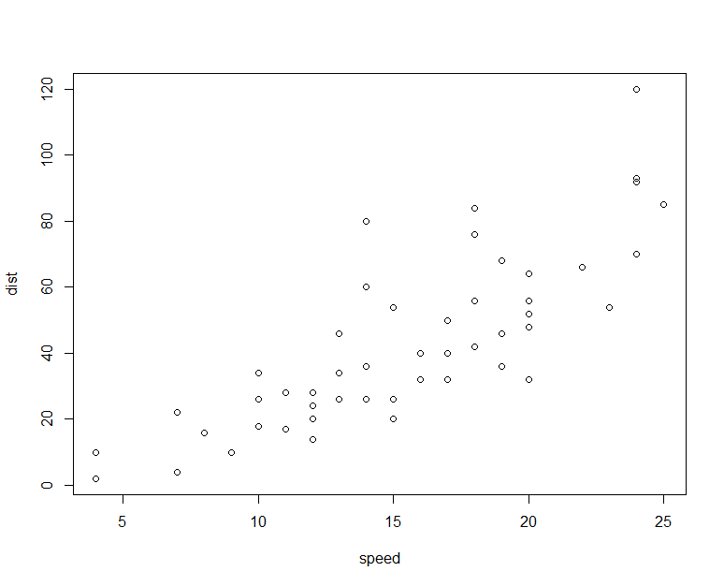
基本图形plot
> plot(cars)
右侧是用PLOT画出的简单散点图

Slide 3
认识图形元素
点
线
矩形以及多边形
文本标注
箭头
网格线
图例
坐标轴
points
lines abline
rect
test mtext title
arrow
grid
legend
axis

Slide 4
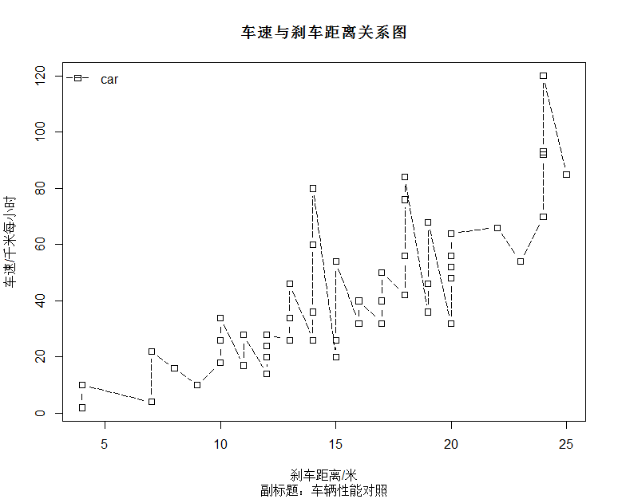
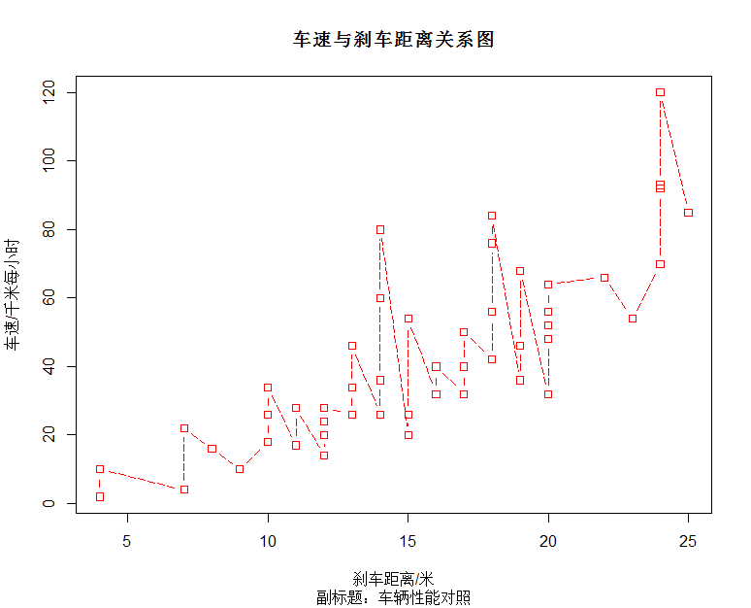
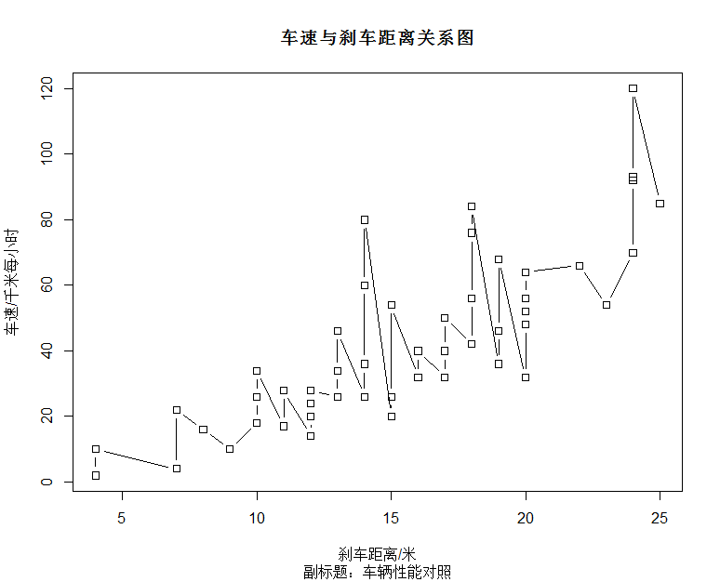
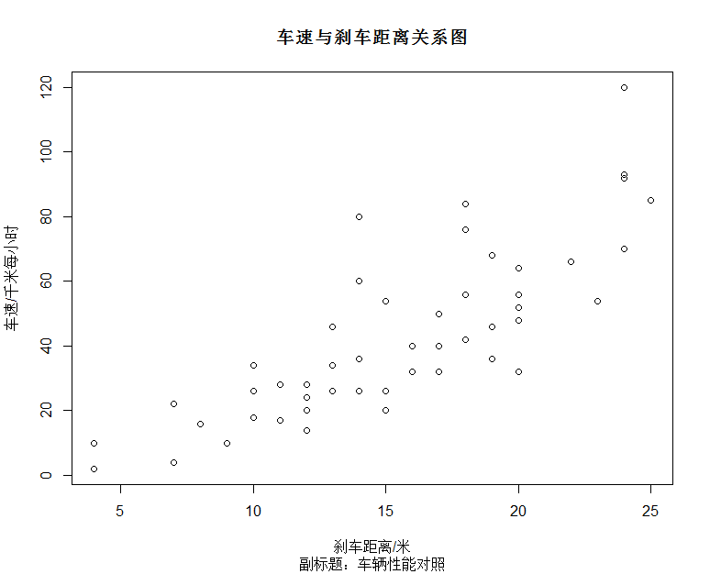
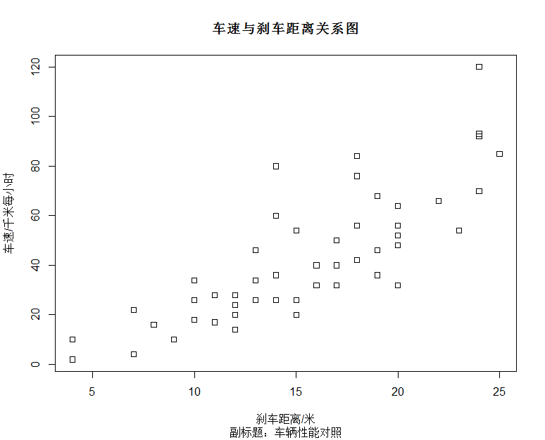
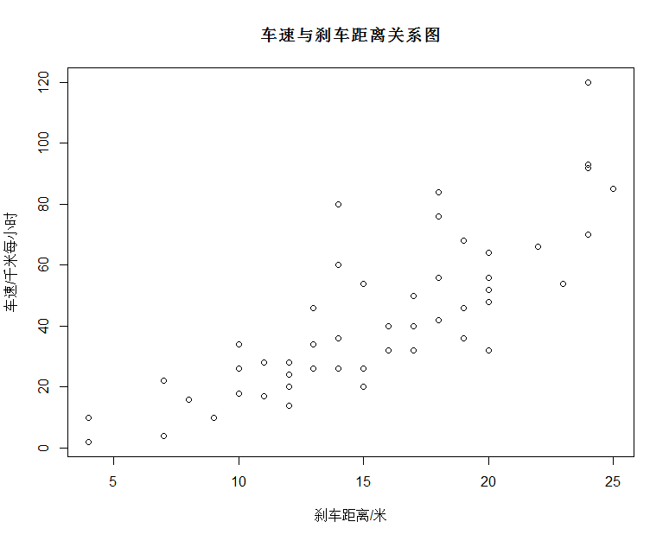
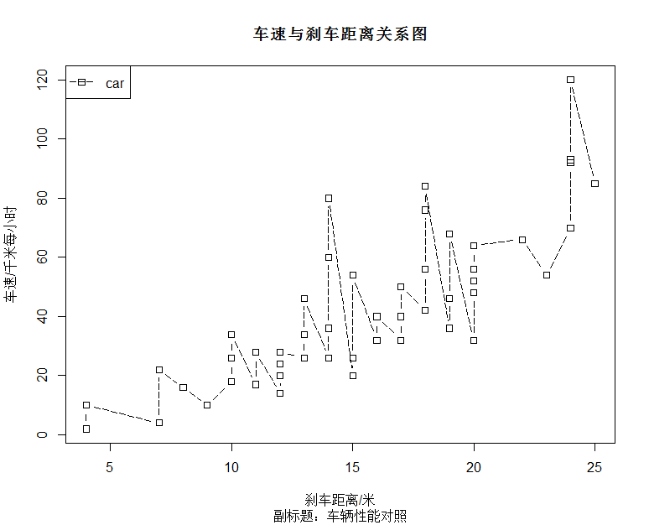
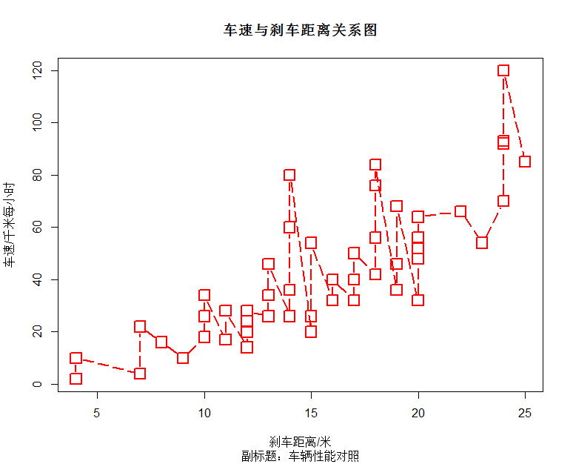
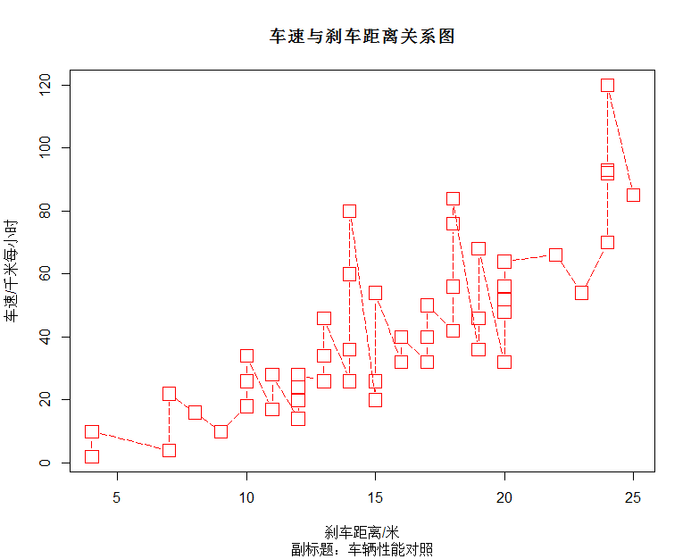
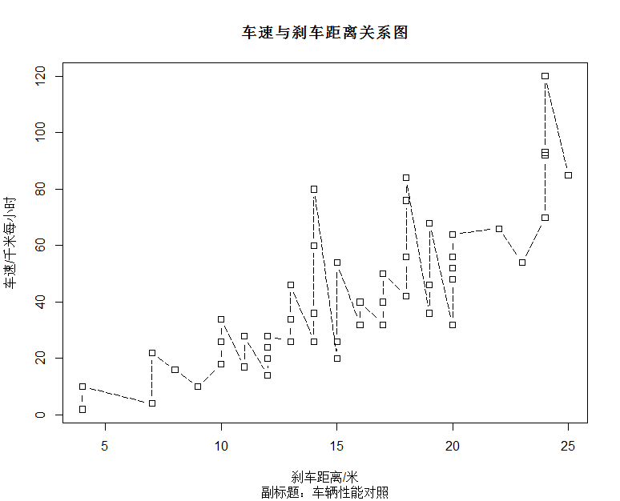
图形元素是如何组合起来的

Slide 5
> plot(cars)
> plot(cars,main="车速与刹车距离关系图",xlab="刹车距离/米",ylab="车速/千米每小时")
> plot(cars,main="车速与刹车距离关系图",xlab="刹车距离/米",ylab="车速/千米每小时",sub="副标题：车辆性能对照")
> plot(cars,main="车速与刹车距离关系图",xlab="刹车距离/米",ylab="车速/千米每小时",sub="副标题：车辆性能对照",pch=0)
> plot(cars,main="车速与刹车距离关系图",xlab="刹车距离/米",ylab="车速/千米每小时",sub="副标题：车辆性能对照" ,pch=0,type="b")
> plot(cars,main="车速与刹车距离关系图",xlab="刹车距离/米",ylab="车速/千米每小时",sub="副标题：车辆性能对照" ,pch=0,type="b",lty=5)
> plot(cars,main="车速与刹车距离关系图",xlab="刹车距离/米",ylab="车速/千米每小时",sub="副标题：车辆性能对照" ,pch=0,type="b",lty=5,col="red")
> plot(cars,main="车速与刹车距离关系图",xlab="刹车距离/米",ylab="车速/千米每小时",sub="副标题：车辆性能对照",pch=0,type="b",lty=5,col="red",cex=2)
> legend("topleft",legend = "car",lty = 5,pch = 0)
> legend("topleft",legend = "car",lty = 5,pch = 0,bty="n")

Slide 6
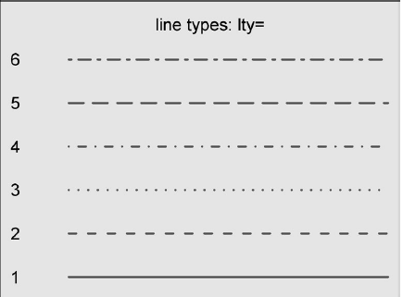
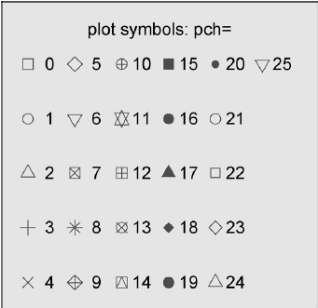
plot中的图形参数
> plot(cars,main="车速与刹车距离关系图",xlab="刹车距离/米",ylab="车速/千米每小时",sub="副标题：车辆性能对照",pch=0,type="b",lty=5,col="red",cex=2)
点形状
点大小
线形状
线宽度
颜色
坐标
缩放比例
……

Slide 7
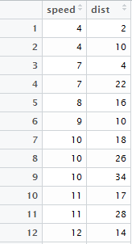
数据可视化原理： 数据与图形的映射关系 MAPPING
数据集属性
图形属性
x | y
4 | 2
4 | 10
7 | 4
7 | 22
8 | 16
9 | 10
10 | 18
col | pch | …

Slide 8
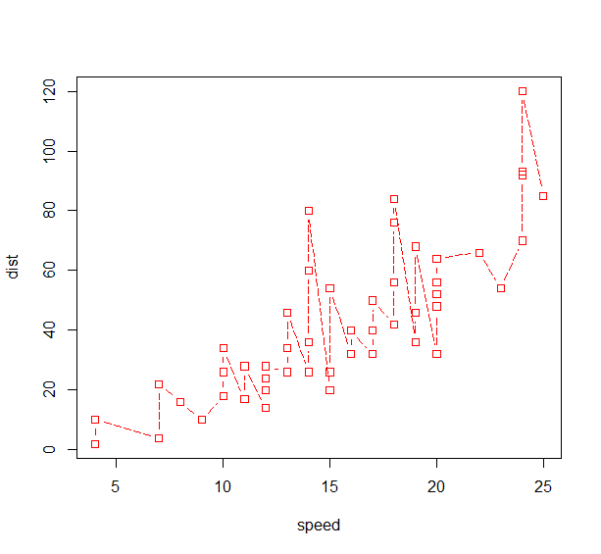
图形的标度 SCALE
手动标度
x | y | col | pch | lty
4 | 2 | red | 0 | 5
4 | 10 | red | 0 | 5
7 | 4 | red | 0 | 5
7 | 22 | red | 0 | 5
8 | 16 | red | 0 | 5
9 | 10 | red | 0 | 5
10 | 18 | red | 0 | 5

Slide 9
图形生成
图形库
x
y
col
pch
。。。
。。。
颜色
合成图形
点位置
显示
形状

Slide 10
高维数据可视化原理
右侧图中第三维度体现在哪里？
x | y | col | pch | lty
4 | 2 | red | 0 | 5
4 | 10 | red | 0 | 5
7 | 4 | red | 0 | 5
7 | 22 | red | 0 | 5
8 | 16 | red | 0 | 5
9 | 10 | red | 0 | 5
10 | 18 | red | 0 | 5

Slide 11
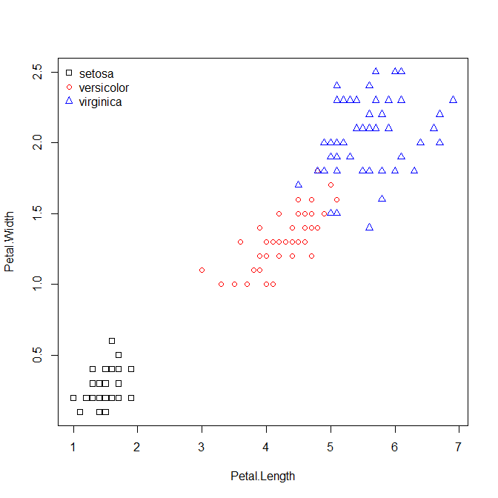
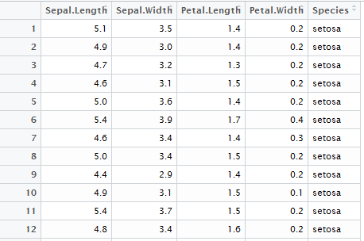
三维散点图案例:IRIS

Slide 12
映射
数据
标度
x | y
4 | 2
4 | 10
7 | 4
7 | 22
8 | 16
9 | 10
10 | 18
col | pch | …
setosa | setosa
setosa | setosa
setosa | setosa
setosa | setosa
setosa | setosa
setosa | setosa
setosa | setosa
x | y
4 | 2
4 | 10
7 | 4
7 | 22
8 | 16
9 | 10
10 | 18
col | pch | …
red | 0
red | 0
red | 0
red | 0
red | 0
red | 0
red | 0

Slide 13
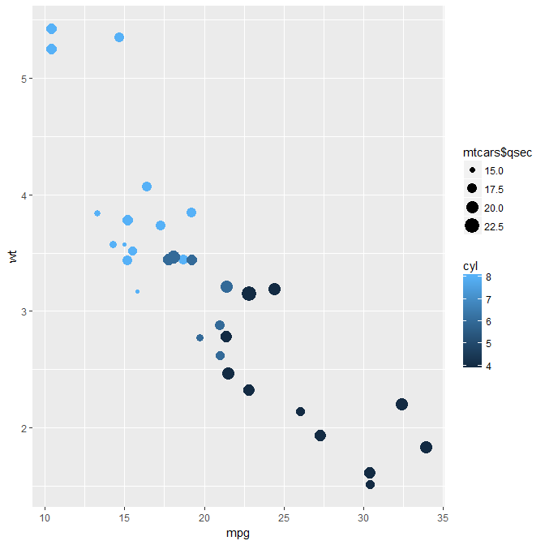
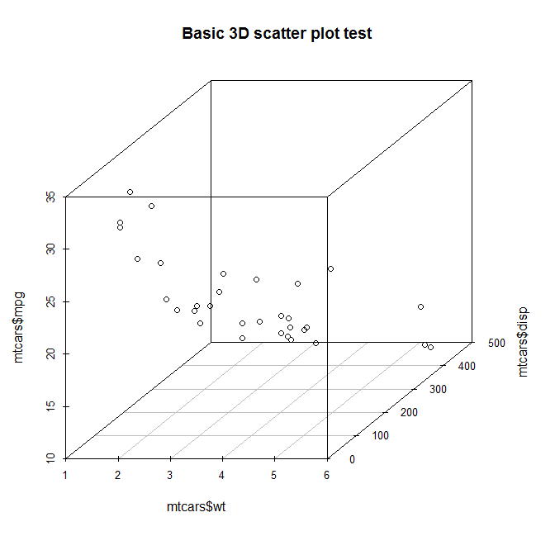
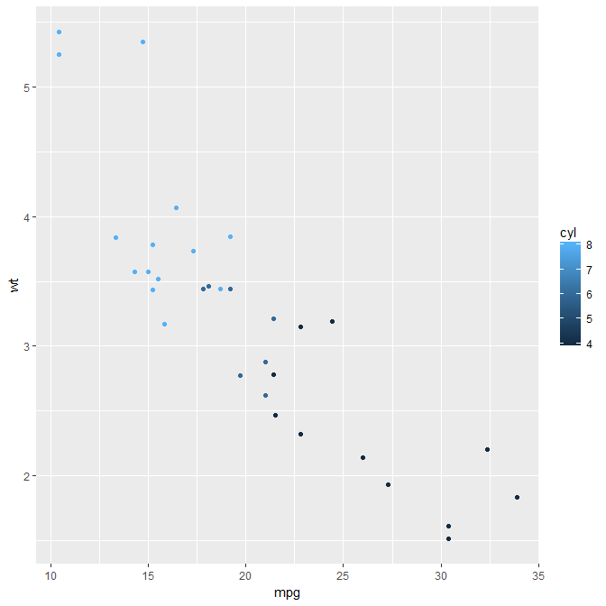
散点图中的高维方式
三维散点图
ggplot2
>library(scatterplot3d)
>scatterplot3d(mtcars$wt,mtcars$disp,mtcars$mpg,main="Basic 3D scatter plot test")
> library(ggplot2)
> p<-ggplot(mtcars,aes(mpg,wt,colour=cyl))+geom_point()
> p1<-p+geom_point(aes(size=mtcars$qsec))
本页面的作图函数建议自学，不做强制要求

Slide 14
图库
条形图
散点图
饼图
等高图
地图
直方图
QQ图
箱图

Slide 15
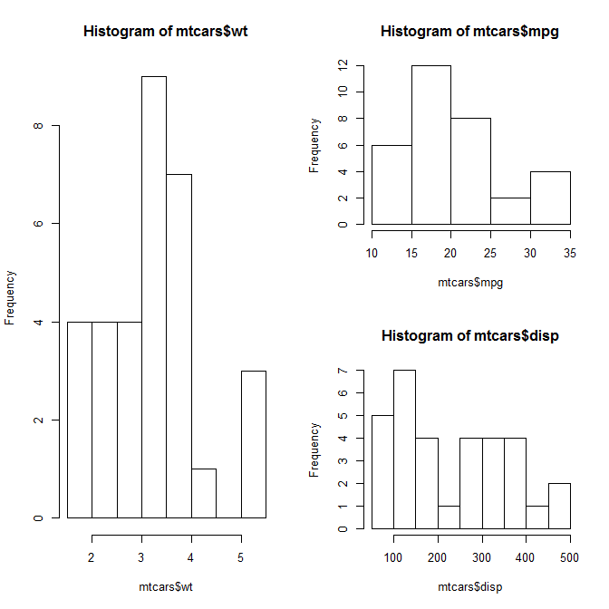
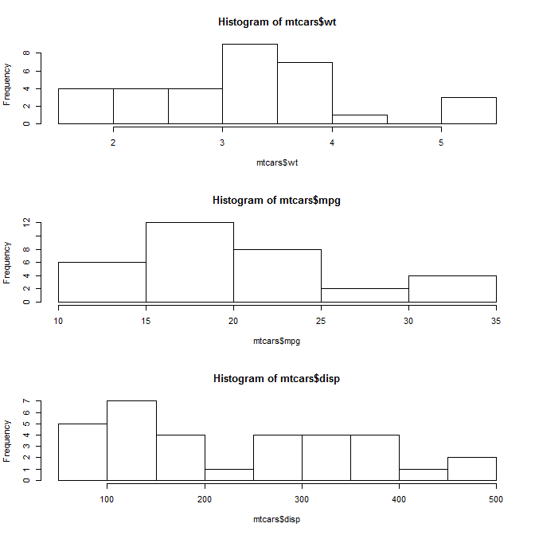
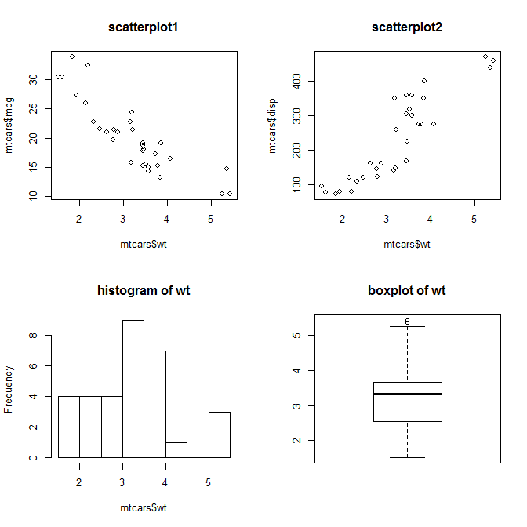
分位面 facet
图形窗口的分割法则
矩阵分割
> par(mfrow=c(2,2))
> par(mfrow=c(3,1))
> hist(mtcars$wt)
> hist(mtcars$mpg)
> hist(mtcars$disp)
> layout(matrix(c(1,1,2,3),nrow=2))
> hist(mtcars$wt)
> hist(mtcars$mpg)
> hist(mtcars$disp)
参考《R语言实战》58P，图形的组合一节

Slide 16
R中的图形系统
基础包：graphics
优化效果的图形包：recharts
栅栏图形系统：lattice
图层式图形系统：ggplot2
无需安装，直接用
github安装 library(devtools)
install_github(“madlogos/recharts”)
install.package("lattice")
install.package("ggplot2") 或install.package("tidyverse")

Slide 17
